Slide 1

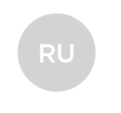

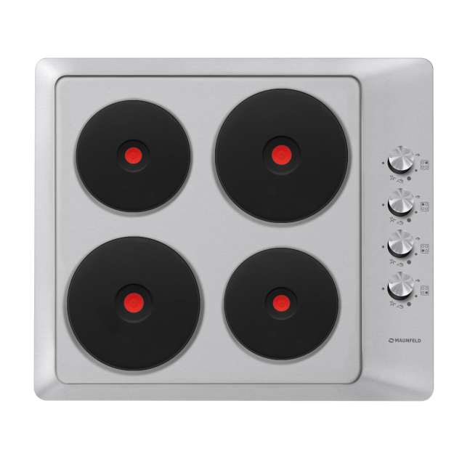
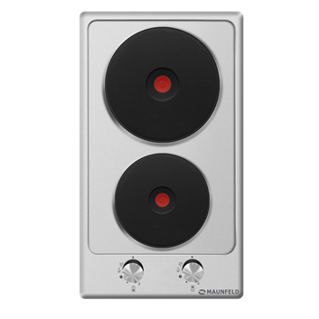

ПОДРОБНАЯ ИНСТРУКЦИЯ
ПО ЭКСПЛУАТАЦИИ ЭЛЕКТРИЧЕСКОЙ
ВАРОЧНОЙ ПАНЕЛИ
EEHS.64.4S/Х; EEHS.32.4S/Х
EEHE.64.4W/B/Х; EEHE.32.4W/B/Х
Ver.01
www.maunfeld.ru

Slide 2


БЛАГОДАРИМ ВАС
за доверие и поздравляем с приобретением нового прибора.
Для более удобного и простого пользования прибором мы подготовили подробную инструкцию по эксплуатации. Она поможет вам быстрее познакомиться с новым прибором.
Данное руководство содержит важную информацию по безопасной установке, использованию вашего прибора и уходу за ним, а также необходимые предупреждения, которые позволят вам извлечь максимальную пользу из прибора.
Храните данное руководство в надежном и удобном месте с тем, чтобы пользоваться им при необходимости.
Инструкцию по эксплуатации Вы также
можете найти на нашем сайте:
www.maunfeld.ru
www.maunfeld.ru

Slide 3
СОДЕРЖАНИЕ
стр.3 | СОВЕТЫ ПО БЕЗОПАСНОМУ ИСПОЛЬЗОВАНИЮ ИЗДЕЛИЯ | МЕРЫ БЕЗОПАСНОСТИ
стр.5 стр.6 стр.8 | ТЕХНИЧЕСКИЕ ДАННЫЕ ИЗДЕЛИЯ ОПИСАНИЕ ПРИБОРА РАСШИФРОВКА АББРЕВИАТУР | ТЕХНИЧЕСКИЕ ДАННЫЕ
стр.10 стр.13 стр.15 стр.17 | ПРЕДУПРЕЖДЕНИЯ ПО МОНТАЖУ ПРОЦЕСС МОНТАЖА ЭЛЕКТРИЧЕСКОЕ СОЕДИНЕНИЕ СХЕМА ПОДКЛЮЧЕНИЯ | УСТАНОВКА ПРИБОРА
стр.18 стр.19 | ПЕРЕД ПЕРВЫМ ИСПОЛЬЗОВАНИЕМ СОВЕТЫ ПО ИСПОЛЬЗОВАНИЮ ПОСУДЫ | ПОСЛЕ УСТАНОВКИ ПРИБОРА
стр.20 | УПРАВЛЕНИЕ КОНФОРКАМИ | ПАНЕЛЬ УПРАВЛЕНИЯ
стр.21 стр.23 стр.23 стр.24 | ЧИСТКА ПОВЕРХНОСТЕЙ ИНФОРМАЦИЯ О ТРАНСПОРТИРОВКЕ УТИЛИЗАЦИЯ СЕРВИСНОЕ ОБСЛУЖИВАНИЕ ПОСЛЕ ПОКУПКИ | ТЕХНИЧЕСКОЕ ОБСЛУЖИВАНИЕ
www.maunfeld.ru

Slide 4
МЕРЫ БЕЗОПАСНОСТИ
ВНИМАТЕЛЬНО ОЗНАКОМЬТЕСЬ С ИНСТРУКЦИЕЙ И СОХРАНИТЕ ЕЕ ДЛЯ ДАЛЬНЕЙШЕГО ИСПОЛЬЗОВАНИЯ!
Допускается использование прибора детьми старше восьми лет и людьми с ограниченными возможностями только под присмотром. Не позволяйте детям играть с прибором! Дети могут очищать и осуществлять обслуживание прибора только под присмотром!
Во время работы прибор и его доступные части сильно нагреваются. Будьте осторожны, не прикасайтесь к горячим деталям.
Дно посуды и поверхность конфорки всегда должны быть чистыми и сухими, чтобы обеспечить хорошую теплопроводность и избежать повреждения варочной поверхности.
Не храните под прибором легковоспламеняющиеся предметы, чистящие средства или аэрозоли.
Для очистки прибора не используйте абразивные чистящие средства и острые металлические скребки, так как они могут повредить поверхности и защитную эмаль.
Для очистки прибора не используйте очистители высокого давления и пароструйные очистители, так как это может вызвать короткое замыкание и привести к удару электрическим током.
Прибор предназначен для использования в домашнем хозяйстве. Не используйте его в других целях, например, для обогрева помещений, сушки животных, бумаги, текстиля и трав, так как это может стать причиной повреждений и возгорания.
Подключение прибора может производить только специалист сервисного центра. Неквалифицированное подключение и ремонт могут привести к серьезным травмам и повреждению прибора.
Следите, чтобы кабели соседних электроприборов не оказались зажаты. Кабели других электроприборов должны находиться на безопасном расстоянии от прибора.
www.maunfeld.ru
-3-

Slide 5
МЕРЫ БЕЗОПАСНОСТИ
ВНИМАТЕЛЬНО ОЗНАКОМЬТЕСЬ С ИНСТРУКЦИЕЙ И СОХРАНИТЕ ЕЕ ДЛЯ ДАЛЬНЕЙШЕГО ИСПОЛЬЗОВАНИЯ!
Во избежание опасных ситуаций замену присоединительного кабеля может производить только сервисный центр или квалифицированный специалист.
При возникновении неисправностей немедленно отключите прибор от электросети и позвоните в сервисный центр.
После длительного использования поверхность чугунных конфорок и металлические кольца вокруг конфорок могут изменить цвет. Замена не является предметом гарантии.
Не закрывайте и не загораживайте вентиляционные отверстия.
Перегретый жир может воспламениться, поэтому блюда с использованием большого количества жира или масла (например картофель фри) готовьте под постоянным контролем. Опасность ожога и возгорания.
Если масло загорелось, не тушите пламя водой. Накройте посуду крышкой или тарелкой. Выключите конфорку. Оставьте посуду остывать на конфорке.
Производитель не несет гражданской или уголовной ответственности за повреждения, причиной которых было игнорирование приведенных указаний по безопасности и установке прибора.
www.maunfeld.ru
-4-

Slide 6
ТЕХНИЧЕСКИЕ ДАННЫЕ
ХАРАКТЕРИСТИКИ | EEHS.64.4S EEHE.64.4B/W
УСТАНОВЛЕННОЕ НАПРЯЖЕНИЕ | 230 В~ / 50 Гц
КОЛИЧЕСТВО РАБОЧИХ ЗОН | 4
ТЕХНОЛОГИЯ НАГРЕВАНИЯ | Электрические рабочие зоны
ДИАМЕТР РАБОЧЕЙ ПОВЕРХНОСТИ ПЕРВОЙ ЗОНЫ | Ø185 мм
ДИАМЕТР РАБОЧЕЙ ПОВЕРХНОСТИ ВТОРОЙ ЗОНЫ | Ø 150 мм
ДИАМЕТР РАБОЧЕЙ ПОВЕРХНОСТИ ТРЕТЬЕЙ ЗОНЫ | Ø 185 мм
ДИАМЕТР РАБОЧЕЙ ПОВЕРХНОСТИ ЧЕТВЕРТОЙ ЗОНЫ | Ø 150 мм
ПОТРЕБЛЕНИЕ ЭНЕРГИИ ПЕРВОЙ РАБОЧЕЙ ЗОНЫ | 182,48 Вт⋅ч/кг
ПОТРЕБЛЕНИЕ ЭНЕРГИИ ВТОРОЙ РАБОЧЕЙ ЗОНЫ | 169,51 Вт⋅ч/кг
ПОТРЕБЛЕНИЕ ЭНЕРГИИ ТРЕТЬЕЙ РАБОЧЕЙ ЗОНЫ | 173,22 Вт⋅ч/кг
ПОТРЕБЛЕНИЕ ЭНЕРГИИ ЧЕТВЕРТОЙ РАБОЧЕЙ ЗОНЫ | 172,52 Вт⋅ч/кг
ПОТРЕБЛЕНИЕ ЭНЕРГИИ ЭЛЕКТРИЧЕСКОЙ ВАРОЧНОЙ ПАНЕЛИ | 174,43 Вт⋅ч/кг
МОЩНОСТЬ КОНФОРОК | 1500 Вт.
МАКС. ПОТРЕБЛЯЕМАЯ МОЩНОСТЬ | 6000 Вт.
ХАРАКТЕРИСТИКИ | EEHS.32.4S EEHE.32.4B/W
УСТАНОВЛЕННОЕ НАПРЯЖЕНИЕ | 230 В~ / 50 Гц
КОЛИЧЕСТВО РАБОЧИХ ЗОН | 2
ТЕХНОЛОГИЯ НАГРЕВАНИЯ | Электрические рабочие зоны
ДИАМЕТР РАБОЧЕЙ ПОВЕРХНОСТИ ПЕРВОЙ ЗОНЫ | Ø150 мм
ДИАМЕТР РАБОЧЕЙ ПОВЕРХНОСТИ ВТОРОЙ ЗОНЫ | Ø 185 мм
ПОТРЕБЛЕНИЕ ЭНЕРГИИ ПЕРВОЙ РАБОЧЕЙ ЗОНЫ | 150,49 Вт⋅ч/кг
ПОТРЕБЛЕНИЕ ЭНЕРГИИ ВТОРОЙ РАБОЧЕЙ ЗОНЫ | 165,71 Вт⋅ч/кг
ПОТРЕБЛЕНИЕ ЭНЕРГИИ ЭЛЕКТРИЧЕСКОЙ ВАРОЧНОЙ ПАНЕЛИ | 158,10 Вт⋅ч/кг
МОЩНОСТЬ КОНФОРОК | 1500 Вт.
МАКС. ПОТРЕБЛЯЕМАЯ МОЩНОСТЬ | 3000 Вт.
www.maunfeld.ru
-5-

Slide 7
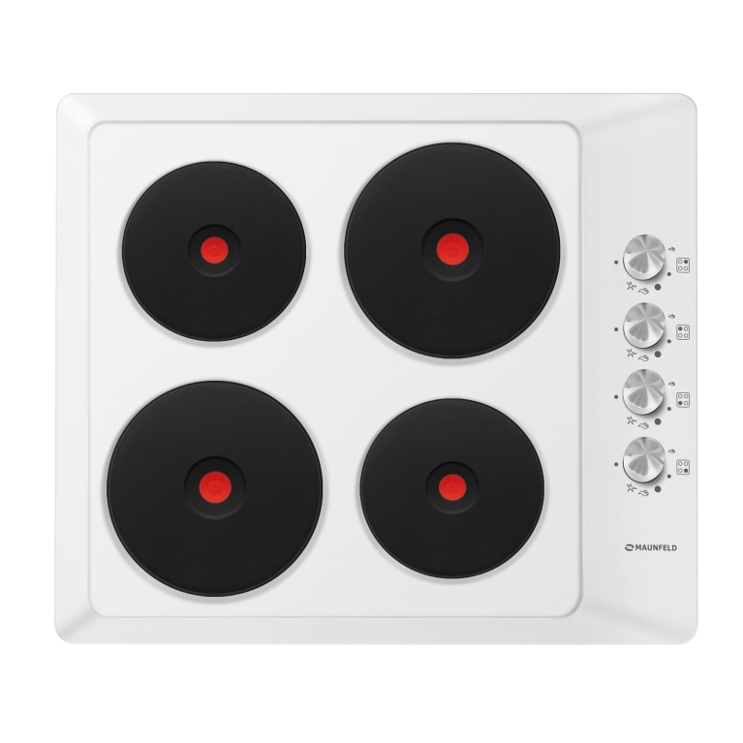
ОПИСАНИЕ ПРИБОРА
EEHS.64.4S
EEHE.64.4B/W
5
1
3
2
4
1. Задняя левая конфорка
2. Передняя левая конфорка
3. Переключатели конфорок
4. Передняя правая конфорка
5. Задняя правая конфорка
www.maunfeld.ru
-6-

Slide 8
ОПИСАНИЕ ПРИБОРА
EEHS.32.4S
EEHE.32.4B/W
1
2
3
1. Задняя конфорка
2. Передняя конфорка
3. Переключатели конфорок
www.maunfeld.ru
-7-

Slide 9
ТЕХНИЧЕСКИЕ ДАННЫЕ
РАСШИФРОВКА АББРЕВИАТУР
S – STEEL – СТАЛЬНОЙ ЦВЕТ
W – WHITE – БЕЛЫЙ ЦВЕТ
B – BLACK – ЧЕРНЫЙ ЦВЕТ
4 – ПРОИЗВОДСТВЕННОЕ ОБОЗНАЧЕНИЕ
4 – 4 КОНФОРКИ
6 – 60 см РАЗМЕР
EEHX.64.4X
S – ПОВЕРХНОСТЬ ИЗ НЕРЖАВЕЮЩЕЙ СТАЛИ
E – ЭМАЛИРОВАННАЯ ПОВЕРХНОСТЬ
H - HOB – ВАРОЧНАЯ ПАНЕЛЬ
E - ELECTRIC – ЭЛЕКТРИЧЕСКАЯ
E – ОБОЗНАЧЕНИЕ ПРОИЗВОДСТВЕННОЙ ПЛОЩАДКИ
www.maunfeld.ru
-8-

Slide 10
ТЕХНИЧЕСКИЕ ДАННЫЕ
РАСШИФРОВКА АББРЕВИАТУР
S – STEEL – СТАЛЬНОЙ ЦВЕТ
W – WHITE – БЕЛЫЙ ЦВЕТ
B – BLACK – ЧЕРНЫЙ ЦВЕТ
4 – ПРОИЗВОДСТВЕННОЕ ОБОЗНАЧЕНИЕ
2 – 2 КОНФОРКИ
3 – 30 см РАЗМЕР
EEHX.32.4X
S – ПОВЕРХНОСТЬ ИЗ НЕРЖАВЕЮЩЕЙ СТАЛИ
E – ЭМАЛИРОВАННАЯ ПОВЕРХНОСТЬ
H - HOB – ВАРОЧНАЯ ПАНЕЛЬ
E - ELECTRIC – ЭЛЕКТРИЧЕСКАЯ
E – ОБОЗНАЧЕНИЕ ПРОИЗВОДСТВЕННОЙ ПЛОЩАДКИ
www.maunfeld.ru
-9-

Slide 11
УСТАНОВКА ПРИБОРА
ПРЕДУПРЕЖДЕНИЯ ПО МОНТАЖУ
Установка должна производиться компетентным мастером согласно инструкции.
Для нормальной работы варочной панели размеры ниши, куда она будет монтироваться, должны быть верны. А материал должен быть устойчив к высоким температурам. Пожалуйста, производите установку согласно размерам, указанным на рис. 1.
Стенки мебели, в которую встраивается варочная панель, должны быть жароустойчивы. В особенности, если боковые стенки сделаны из пиломатериала с покрытием, покрытие должно быть устойчиво против температуры 100 ̊С. Пластик или клейкое покрытие, не устойчивое перед такой температурой, может деформироваться.
В целях безопасности следует предотвратить прямое касание варочной панели с электрическими деталями.
Детали, обеспечивающие изоляцию и защиту, должны быть закреплены так, чтобы их нельзя было бы удалить каким-либо инструментом.
Для обеспечения большей циркуляции воздуха монтаж следует выполнять так, как указано на рис. 1.
В кухонном гарнитуре, куда встраивается варочная панель, рекомендуется оставить снизу пустое пространство высотой мин. 20 мм.
Перед установкой варочной панели подготовьте место для установки, организуйте электропроводку.
Не рекомендуется устанавливать прибор вблизи холодильника.
www.maunfeld.ru
-10-

Slide 12
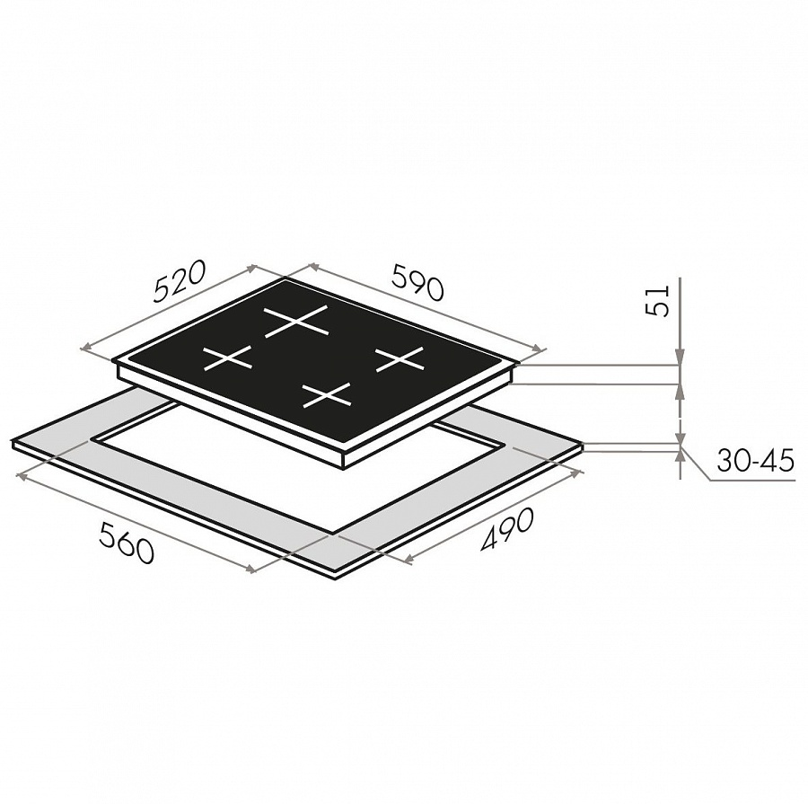
УСТАНОВКА ПРИБОРА
РИСУНОК 1 (EEHS.64.4S и EEHE.64.4W/B )
www.maunfeld.ru
-11-

Slide 13
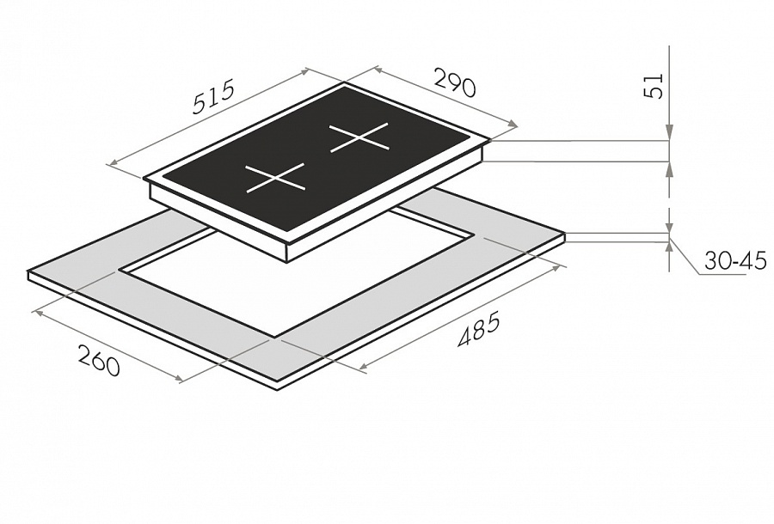
УСТАНОВКА ПРИБОРА
РИСУНОК 1 (EEHS.32.4S и EEHE.32.4W/B)
www.maunfeld.ru
-12-

Slide 14
УСТАНОВКА ПРИБОРА
ПРОЦЕСС МОНТАЖА
Столешница кухонного гарнитура должна быть ровной и горизонтальной.
Торцы выреза следует соответствующим образом загерметизировать для защиты от влаги и грязи.
Прилагаемые в комплекте крепежные детали (4 шт.) с винтами (4 шт.) прикрутите к передней и задней стенке варочной панели в имеющиеся отверстия и прорези.
Подключите варочную панель к электросети (см. раздел «Электрическое соединение»).
С нижней стороны варочной панели приклейте самоклеящийся уплотнитель, который прилагается в комплекте.
Установите варочную панель в монтажный проем и сверху прижмите ее к столешнице.
Для прикручивания крепежных деталей разрешается использовать винты максимальной длиной 6,5 мм.
www.maunfeld.ru
-13-

Slide 15
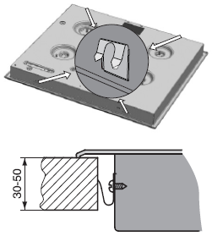
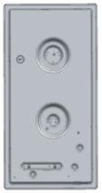
УСТАНОВКА ПРИБОРА
ПРОЦЕСС МОНТАЖА
EEHS.64.4S
EEHE.64.4W/B
EEHS.32.4S
EEHE.32.4W/B
www.maunfeld.ru
-14-

Slide 16
УСТАНОВКА ПРИБОРА
ЭЛЕКТРИЧЕСКОЕ СОЕДИНЕНИЕ
Важные предупреждения!
Подключение прибора к электросети и замену присоединительного кабеля может производить только сервисный центр или квалифицированный специалист.
Защита подключения к электросети должна соответствовать действующим предписаниям.
Перед подключением необходимо проверить, совпадает ли напряжение, указанное в заводской табличке, с фактическим напряжением в сети.
Заводская табличка с основными данными прибора находится на нижней стороне варочной панели.
Для доступа к клеммам откройте крышку клеммной колодки.
При подключении варочной панели к электросети необходимо предусмотреть размыкающее устройство, отключающее все контакты и с расстоянием между разомкнутыми контактами не менее 3 мм. Подойдут предохранители, защитные переключатели тока и т. п.
Подключение должно быть выполнено с учетом возможностей предохранителей и токовой нагрузки электросети.
Варочная панель может быть встроена между элементами кухонной мебели, причем один из них может быть выше варочной панели, а другой должен быть одинаковой высоты с ней.
Следите, чтобы при монтаже кабель не оказался зажат и не попадал на острые края.
Присоединительные кабели соседних подключенных электроприборов не должны касаться горячих конфорок.
Перед любым вмешательством отключите прибор от электросети.
В зависимости от сетевого напряжения подключите варочную панель согласно схеме.
Защитный провод заземления (PE) подключите к клемме, обозначенной символом заземления.
www.maunfeld.ru
-15-

Slide 17
УСТАНОВКА ПРИБОРА
ЭЛЕКТРИЧЕСКОЕ СОЕДИНЕНИЕ
Присоединительный кабель обязательно проложите через зажим, предотвращающий избыточное натяжение кабеля.
Защитный провод заземления со стороны прибора должен быть длиннее остальных проводов.
После подключения включите все нагревательные элементы на 3 минуты, чтобы проверить их работу.
www.maunfeld.ru
-16-

Slide 18
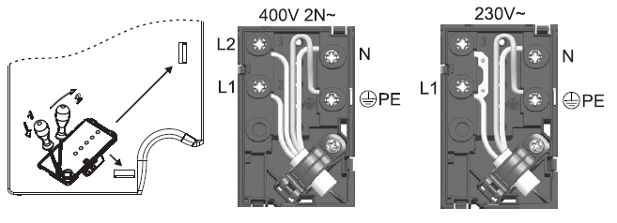
УСТАНОВКА ПРИБОРА
СХЕМА ПОДКЛЮЧЕНИЯ
Неправильное подключение может привести к повреждению деталей прибора.
Перед подключением необходимо проверить, совпадает ли напряжение, указанное в заводской табличке, с фактическим напряжением в сети. Присоединительное напряжение в сети (230 В на N) специалист должен проверить с помощью измерительного прибора.
Присоединительный кабель с задней стороны прибора проложите таким образом, чтобы он не касался задней стенки варочной панели, так как во время работы прибора она нагревается.
Перемычки лежат в клеммной колодке. Винты клемм уже откручены, поэтому их не нужно откручивать. При закручивании винтов слышен слабый щелчок: это означает, что винт необходимо крепко затянуть.
www.maunfeld.ru
-17-

Slide 19
ПОСЛЕ УСТАНОВКИ ПРИБОРА
ПЕРЕД ПЕРВЫМ ИСПОЛЬЗОВАНИЕМ
Конфорки без посуды включите на 3-5 минут на максимальную мощность, чтобы они обгорели. Таким образом, защитное покрытие конфорок образует прочный слой. При первом нагреве конфорок может появиться дым.
Диаметр дна посуды должен соответствовать диаметру конфорки. При маленьком диаметре посуды конфорка может повредиться.
Дно посуды и поверхность конфорки всегда должны быть чистыми и сухими, чтобы обеспечить хорошую теплопроводность и избежать повреждения варочной поверхности.
Не ставьте на варочную поверхность мокрую посуду и влажные крышки. Влага может повредить конфорки.
Не охлаждайте горячую посуду на неиспользуемых конфорках, так как под дном посуды образуется конденсат, что может привести к коррозии дна посуды.
www.maunfeld.ru
-18-

Slide 20
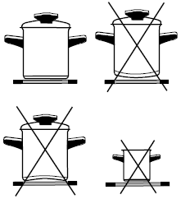
ПОСЛЕ УСТАНОВКИ ПРИБОРА
СОВЕТЫ ПО ИСПОЛЬЗОВАНИЮ ПОСУДЫ
Используйте качественную посуду с плоским, стабильным дном.
Теплопередача будет наиболее эффективной, если диаметр дна посуды соответствует диаметру конфорки и посуда установлена в центре конфорки.
При приготовлении в посуде из огнеупорного и термостойкого стекла или фарфора следуйте указаниям производителя посуды.
При приготовлении в скороварке постоянно контролируйте процесс приготовления, пока не будет достигнуто соответствующее давление. Сначала конфорка должна работать на максимальной мощности, а затем, соблюдая рекомендации изготовителя скороварки, своевременно уменьшите степень нагрева конфорки.
Следите, чтобы в посуде всегда было достаточное количество жидкости. Из-за нагрева пустой посуды варочная поверхность может перегреться, в результате чего повредится посуда и сама варочная поверхность.
Посуда из огнеупорного стекла со шлифованным дном подходит для использования на варочной поверхности, если диаметр дна соответствует диаметру конфорки. Посуда с дном большего диаметра может треснуть.
При использовании особой посуды следуйте рекомендациям производителя данной посуды.
www.maunfeld.ru
-19-

Slide 21
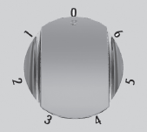
ПАНЕЛЬ УПРАВЛЕНИЯ
УПРАВЛЕНИЕ КОНФОРКАМИ
Конфорки включаются с помощью переключателей, расположенных на панели управления.
Символы около переключателей указывают, какой конфорке соответствует данный переключатель.
Желтая лампочка-индикатор светится при любой включенной конфорке.
Степень нагрева конфорок обозначена на переключателях цифрами от 1 до 6. Степень нагрева устанавливается ступенчато в диапазоне от 1 до 6. Ступенчатые переключатели имеют круговое вращение. Включить конфорку можно по или против часовой стрелки.
Рекомендуется за 3-5 минут до окончания приготовления выключить конфорку и таким образом использовать остаточное тепло и сэкономить электроэнергию. В таблице указаны примеры использования отдельных степеней нагрева.
0 | Конфорка выключена.
1 | Поддержание температуры блюда, продолжение приготовления небольшого количества пищи.
2 | Продолжение приготовления.
3 | Продолжение приготовления, длительное приготовление большого количества пищи.
4 | Многократное зажаривание (блинчики)
5 | Зажаривание в масле.
6 | Быстрый нагрев
Экспресс-конфорки (в некоторых моделях) отличаются от стандартных большей мощностью и нагреваются быстрее. Они обозначены красной точкой в середине, которая через некоторое время может исчезнуть из-за многократного нагревания и очистки конфорки.
www.maunfeld.ru
-20-

Slide 22
ТЕХНИЧЕСКОЕ ОБСЛУЖИВАНИЕ
ЧИСТКА ПОВЕРХНОСТЕЙ
Запрещается чистить прибор паровыми моечными установками.
Запрещается использовать грубые, абразивные материалы или острые металлические скребки, поскольку они могут поцарапать или повредить поверхность.
Запрещается использовать кислотные продукты (например, для удаления накипи), поскольку они могут повредить эмалированные компоненты.
Отключите нагревательные элементы, дождитесь, пока они остынут, перед тем как дотрагиваться до них или чистить.
При чистке влажной губкой или мягкой тканью принимайте меры предосторожности, если поверхность горячая: может образовываться пар и причинить ожог.
Используйте жидкие неабразивные чистящие средства, предназначенные для таких поверхностей и мягкую тряпку. Нанесите средство на влажную тряпку и протрите поверхность. Смойте чистящее средство водой и вытрите поверхность насухо. Не наносите чистящее средство непосредственно на алюминиевую поверхность. Нельзя использовать абразивные чистящие средства и губки для посуды.
Для очистки переключателей, наклеек и заводской таблички нельзя использовать абразивные чистящие средства и приспособления, спирт и спиртосодержащие чистящие средства. Пятна удаляйте сразу с помощью мягкой тряпки и воды, чтобы не повредить поверхность. Допускается использование других чистящих средств, предназначенных для ухода за такими поверхностями, при этом следуйте указаниям производителя чистящего средства.
www.maunfeld.ru
-21-

Slide 23
ТЕХНИЧЕСКОЕ ОБСЛУЖИВАНИЕ
ЧИСТКА ПОВЕРХНОСТЕЙ
Поверхность вокруг конфорок очищайте теплой водой с добавлением моющего средства. Засохшие загрязнение перед этим размягчите с помощью губки.
Соленая жидкость, пригоревшие остатки пищи и влага могут повредить конфорки, поэтому всегда очищайте и протирайте конфорки насухо.
Ободки конфорок из нержавеющей стали из-за высокой температуры во время приготовления могут пожелтеть. Это нормальной явление. Пожелтевшие участки можно очистить обычными чистящими средствами для металла. Нельзя использовать агрессивные и абразивные чистящие средства, так как они могут поцарапать поверхность.
www.maunfeld.ru
-22-

Slide 24

ТЕХНИЧЕСКОЕ ОБСЛУЖИВАНИЕ
ИНФОРМАЦИЯ О ТРАНСПОРТИРОВКЕ
Храните оригинальную упаковку.
Перевозите в оригинальной упаковке, придерживайтесь требований указательных знаков по транспортировке, имеющихся на упаковке.
Если оригинальная упаковка отсутствует: Примите меры, чтобы уберечь Ваш прибор от внешних ударов. Не
кладите на него тяжести.
При транспортировке держите или ставьте Ваш прибор параллельно полу (верхней частью к верху).
УТИЛИЗАЦИЯ
Упаковка изготовлена из экологически чистых материалов, которые можно без ущерба для окружающей среды подвергать переработке, складировать на специальных полигонах для хранения отходов и утилизировать.
Упаковочные материалы имеют соответствующую маркировку.
Символ на изделии или его упаковке указывает, что оно не подлежит утилизации в качестве бытовых отходов. Изделие следует сдать в соответствующий пункт приема электронного и электрооборудования для последующей утилизации.
Соблюдая правила утилизации изделия, вы поможете предотвратить причинение ущерба окружающей среде и здоровью людей, который возможен вследствие неподобающего обращения с подобными отходами. За более подробной информацией об утилизации изделия просьба обращаться к местным властям, в службу по вывозу и утилизации отходов или в магазин, в котором вы приобрели изделие.
www.maunfeld.ru
-23-

Slide 25
СЕРВИСНОЕ ОБСЛУЖИВАНИЕ
СЕРВИСНОЕ ОБСЛУЖИВАНИЕ ПОСЛЕ ПРОДАЖИ
Просим вас придерживаться следующих мер:
1. При покупке товара требуйте, чтобы продавец поставил свою отметку в гарантийном талоне.
2. Используйте свой изделие в соответствии с инструкциями по эксплуатации.
3. Если у Вас возникнут вопросы по изделию, Вы можете обратиться в пункты обслуживания по адресам, указанных в Вашем гарантийном талоне.
4. По окончании сервисных работ не забудьте потребовать у сервисного специалиста отметку в гарантийном талоне.
5. Срок эксплуатации изделия составляет 10 лет (срок хранения запасных частей, которые необходимы для функционирования прибора).
6. Гарантийный срок указан в гарантийном талоне, который вложен с инструкцией по эксплуатации.
На всю электротехническую продукцию MAUNFELD распространяется действие Технического Регламента Таможенного Союза :
ТР ТС 004/2011 – «О безопасности низковольтного оборудования».
ТР ТС 020/2011 – «Электромагнитная совместимость технических средств». TР ЕАЭС 037/2016 – «Об ограничении применения опасных веществ в изделиях электротехники и радиоэлектроники».
www.maunfeld.ru
-24-

Slide 26
ИНФОРМАЦИЯ ОТ ПРОИЗВОДИТЕЛЯ
Торговая марка | MAUNFELD
Тип продукции. | Электрическая варочная панель
Модель. | EEHS.64.4S EEHS.32.4S EEHE.64.4W/B EEHE.32.4W/B
Уполномоченное изготовителем лицо. Импортер на территории Российской Федерации. | ООО «МАУНФЕЛД РУС» 123182, г. Москва, ул. Щукинская, д. 2, эт. 1, пом. 170, каб. 1 www.maunfeld.ru info@maunfeld.ru + 7 (495) 380 - 19 - 82
Импортер на территории Республики Беларусь. | ООО "Маунфелд Бай" 220015, РБ, г. Минск, ул. Я. Мавра, д.47, пом.40 www.maunfeld.by info@maunfeld.by тел. +375 17 317-35-35
Каждая варочная панель MAUNFELD имеет уникальный серийный номер. Серийный номер указан на бирке, распложённой за дверцей духового шкафа. Дата производства изделия указана в серийном номере изделия. | Серийный номер состоит из букв и цифр: Пример:
КОД
ЗАВОДА
КОД
ПРОДУКТА
XXXXXXXXXXXX
ГОД
ДАТА
МЕСЯЦ
ПРОИЗВОДСТВА
www.maunfeld.ru
-25-

Slide 27

По всем вопросам технического обслуживания, приобретения аксессуаров, а также по вопросам, связанным с региональным сервисным обслуживанием техники MAUNFELD просим вас обращаться в ближайшую авторизованную сервисную службу.
Наши специалисты помогут вам в кратчайшие сроки.
Список сервисных центров смотрите на сайте:
www.maunfeld.ru
Производитель оставляет за собой право на внесение изменений в инструкции по эксплуатации.

